Slide 1
Комбинаторика
(перечислительная)

Slide 2
В магазине iStore семь сотрудников, которые дежурят у стенда парами. Сколько вариантов пар существует?

Slide 3
Отбор в множество
перечислением (годно для конечного)
{1,2,3,4,5,6,7,8,9}
предикатом
{n | n ∈ N & n < 10}
порождающим алгоритмом или ГЕНЕРАТОРОМ
{n | let i=0;while(i<9){let n=1+i;console.log(n);++i} }

Slide 4
Проблема
Дано: множество предикатом или генератором
Найти: количество элементов

Slide 5
Обычные операции ТМ
пересечение
объединение
дополнение
законы БА

Slide 6
Разбиение
семейство множеств РАЗБИВАЕТ некое множество
если
а) каждое из них непусто
б) любые два из них не пересекаются
в) их объединение равно множеству
Т.е. разделяем массив на изолированные друг от друга дольки
Тж – упорядоченное разбиение

Slide 7
Разделение
То же что разбиение,
но допускаются пустые дольки

Slide 8
Правило суммы
Если множества M и N не имеют общих элементов,
то элемент из M ИЛИ из N
можно выбрать |M | + | N | способами
Т.е. мощность объединения непересекающихся множеств
равно сумме их мощностей

Slide 9
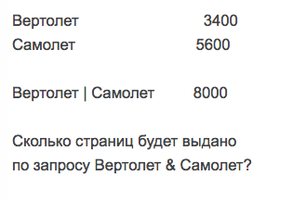
Пусть x - пересечение.
Тогда (3400-x) + x + (5600-x) = 8000
3400 - x + x + 5600 - x = 9000 - x = 8000

Slide 10
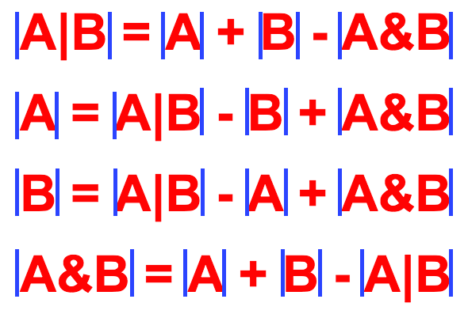

Slide 11
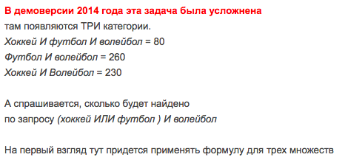
|A|B|C| = |A|+|B|+|C|-|A&B|-|A&C|-|B&C|+|A&B&C|
но для неё не хватает данных

Slide 12
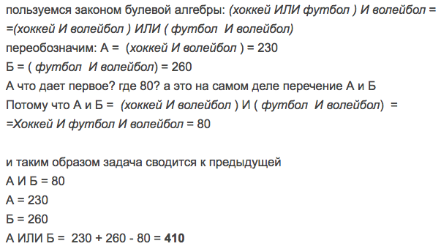

Slide 13
Включение/исключение
Если учесть, что множества входят в некое надмножество X как его подмножества,
то можно поставить вопрос о пересечении их дополнений
|A'&B'|= |(A|B)'|= |X|-|A|B| =
= |X|-|A|-|B|+|A&B|

Slide 14
Правило произведения
Мощность декартова произведения
Пример М

Slide 15
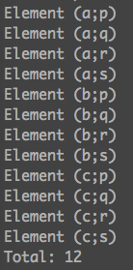
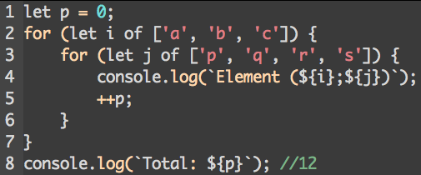

Slide 16
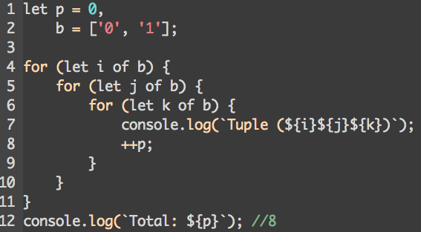
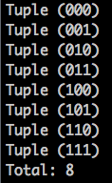

Slide 17


Дирихле ( {"pingeon" : "hole"} )
k > n
Сюръекция И НЕ инъекция
Все гнёзда заняты
и т.к. хотя бы одно гнездо занято двумя, то однозначно восстановить голубя по гнезду нельзя
в графе на n вершинах хотя бы две вершины имеют одинаковую степень

Slide 18
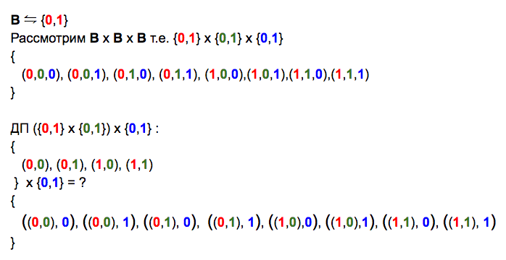
Декартова степень: пары, тройки, энки, кашки - кортежи
Трёхсимвольные слова
в алфавите {0,1}

Slide 19

k-мультимножество
Это схема порождения кашек
От частного: берём кашку и убираем значимость порядка, например
вот все элементы декартова куба над {0,1}
что общего у этих трёх из них?
- что здесь 1 раз взят 0 и 2 раза взята 1

Slide 20
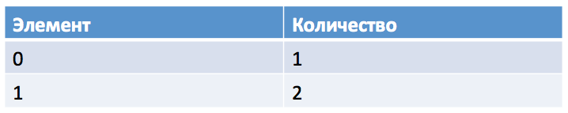
Т.е. это таблица
Или JSON
{
"0": "1",
"1": "2"
}
иными словами, map
элементам сопоставляются что? количества их вхождений или клонов

Slide 21
Чуть формальнее
это пара (X, f), где f: X -> {0, ..., k}
где f для каждого x показывает, сколько раз он входит в мультимножество

Slide 22
комбинаторика старше теории множеств
и там оперируют объектами, которые для нас, знающих теорию множеств,
являются частными случаями объектов теории множеств

Slide 23
Итак
k-сочетание без повторений - это просто подмножество
k-сочетание с повторениями - это k-мультимножество
k-перестановка без повторений - это упорядоченное подмножество
k-перестановка с повторениями - это любая "кашка (k-ка)" из декартовой степени – она же размещение с повторениями, она же слово в алфавите, она же выбора с возвратом

Slide 24
Байты
xxxxxxxx
00000000 00000001 … 11111110 11111111
> /^[01]{8}$/.test('00010010')
true
Каждый байт – это некоторое сопоставление… чего чему?

Slide 25
Местам битов? Битам мест?
{0,1,2,3,4,5,6,7} -> {0,1}
или {0,1} -> {0,1,2,3,4,5,6,7} ?
второй вариант – не отображение
т.к. битам соответствует более 1 номера
первый вариант – отображение, при котором номерам "гнёзд" сопоставляются биты
количество таких отображений равно 2⁸

Slide 26
Это 8-перестановки с повторениями из 2 – "8-размещения с повторениями из 2"
Т.е. это сочетания с повторениями, но с порядком, поэтому их больше
Очевидно, множество байтов
это декартова восьмая степень от {0,1}
И множество слов в алфавите данной длины 8
(подмножество Замыкания Клини)

Slide 27
Генетический код
Рассмотрим 4 различных нуклеотида (нуклеоаминокислоты) аденин, гуанин, цитозин, тимин – {A, G, C, T}
Триплеты или комтринации: GUG, AUU, CUG и т.п. – называются кодонами
сколько их всего возможно?

Slide 28
Это 3-перестановки с повторениями из 4 – "3-размещения с повторениями из 4"
это декартова третья степень от {A, G, C, T}
т.е. 4³ = 64

Slide 29
Общий механизм
Ген (участок ДНК) кодирует белок (например, метионин), т.е.цепь из аминокислот, соединённых пептидной связью
Их всего 20 разных
Ген состоит из кодонов, и их последовательность определяет последовательность аминокислот в белке
Т.е. генетический код — правило (map), по которому каждому кодону сопоставляется аминокислота

Slide 30
Жизненный цикл
Генетическая информация копируется с ДНК на РНК (в частности, на матричные РНК) – транскрипция
По матрицам в цитоплазме клеток рибосомы синтезируют белок – трансляция
В большинстве случаев она начинается с AUG-кодона, кодирующего метионин (стартовый или инициаторный). Инициация трансляции предусматривает узнавание рибосомой этого кодона…
Весьма похоже на конечный распознающий автомат…

Slide 31
Итак, триплетов 64, а аминокислот 20
на самом деле 3 из 64 – это стоп-кодоны, маркирующие конец белковой цепочки
Что отсюда следует по принципу Дирихле?

Slide 32
Что одни и те же аминокислоты кодируются разными кодонами
Например, аргинин, серин и лейцин имеют по шесть кодонов каждый

Slide 33
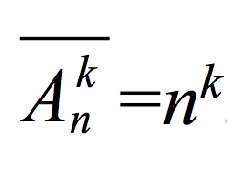
На первое место можем поставить любой из n элементов исходного множества, на второе тоже любой (т.к. с повторениями) из n элементов исходного множества и т. д. до последнего элемента. Принцип умножения.

Slide 34
Практическое применение
Коллаген — белок (структурный протеин), составляющий основу соединительной ткани организма многоклеточных
С формированием коллагена связано 34 гена, кодирующих последовательность в матричной РНК

Slide 35
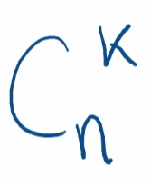
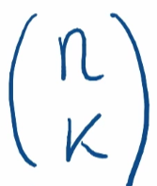
Биномиальный коэффициент
Количество k-сочетаний без повторений
т.е. k-элементных подмножеств
n-элементного множества
Старое обозначение
"из эн по ка"
Новое обозначение
Вверху сколько всего
внизу сколько выбрано
Combinations

Slide 36
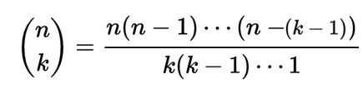
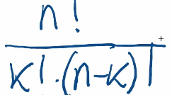
Неэффективная формула
это 0
при k > n
не существует
подмножеств
большей
мощности
чем исходное
множество
не работает для вещественных или комплексных чисел

Slide 37
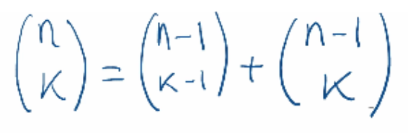
Рекуррентно:
доказывается правилом суммы, т.е. разбиением

Slide 38
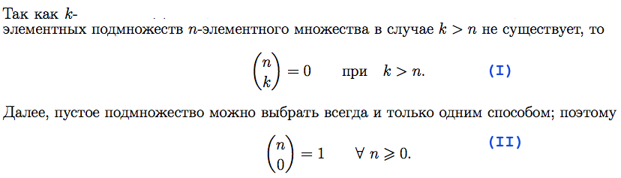
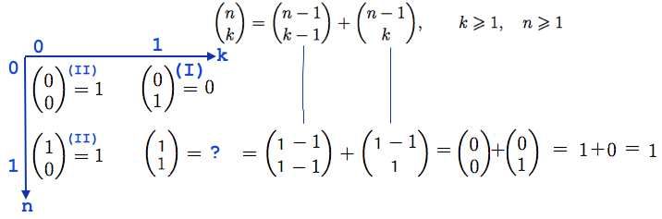
Рассмотрим k,n как координатные оси
Получится дискретная (k,n) плоскость

Slide 39
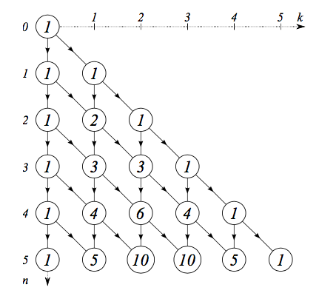
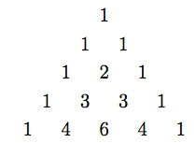

Треугольник Паскаля
симметрия

Slide 40
Терминология
Permutation – перестановка
Дано множество; мы либо устанавливаем некий порядок для всех его элементов, либо переопределяем существующий
Например: {a,b,c}
(a,b,c), (a,c,b),(b,a,c),(b,c,a),(c,a,b),(c,b,a)
6 способов
Если |M| = n, то число перестановок
n*(n-1)*(n-2)*…*2*1 = n! (по правилу произведения)

Slide 41
Можно рассматривать число перестановок как число всевозможных биекций на данном конечном множестве: сколькими способами можно сопоставить элементы множества самим себе?

Slide 42
let M = ['a','b','c','d','e'];
let s = [4, 0, 2, 1, 3];
рассмотрим s как указатель перестановки
он состоит из номеров элементов в множестве M
но и САМ пронумерован по порядку от 0 до 4

Slide 43
s.map(x=>M[x])
сопоставим каждому элементу указателя перестановки
элемент множества M с индексом,
равным ЕМУ (т.е. данному элементу указателя перестановки)

Slide 44
Механизм
'a'
'b'
'c'
'd'
'e'
нулевой элемент из s равен 4
берём элемент из M с индексом 4 – это 'e'
и ставим на нулевое место ['e', …]
первый элемент из s равен 0
берём элемент из M с индексом 0 – это 'a'
и ставим на первое место ['e', 'a', … ]
0 1 2 3 4
4 0 2 1 3
само расположение этих номеров в указателе перестановки
распределяет их по новым местам
на нулевом месте – прежний четвёртый
на первом месте – прежний нулевой
…

Slide 45
Итог
[ 'e', 'a', 'c', 'b', 'd' ]

Slide 46
А если…
s.map(x=>s[x])
Откройте чекинатор … и запишите ответ в него

Slide 47
Ответ
[ 3, 4, 2, 0, 1 ]

Slide 48


Связь с размещением
Если взять множество и переставлять элементы не внутри него, а внутри его подмножества (т.е. разрешить элементам пропадать при перестановке) – получим размещения без повторений.
Т.е. из n (различных элементов) берутся k (различных элементов) - т.е. k <n – и размещаются по k гнёздам
При k = n это перестановка как выше, т.е. n!

Slide 49
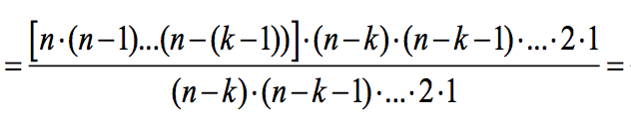
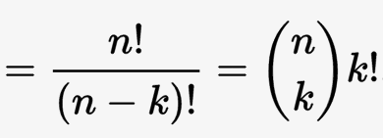
Вывод формулы
На первое место мы можем поставить любой из n элементов, на второе место – любой из оставшихся (n-1) элементов и т.д., на к-тое место остается (n – (k - 1)) вариант. Принцип умножения.
= n * (n-1) * … * (n – (k-1))
… домножим дробь
Т.е. размещений не просто
больше чем сочетаний
а в k! раз больше
Что логично – ведь их больше в столько раз, сколько есть перестановок каждого сочетания

Slide 50
Перестановка с повторениями
Очень похоже на k-мультимножество, но, на этот раз мы рассматриваем способы переставлять местами объекты, расставленные по гнёздам
Т.е. за основу берётся конкретная "кашка" (элемент декартовой степени или слово в алфавите) и рассматриваются перестановки. Если элементы "одинаковы" т.е. это клоны одного "символа", то их перестановка между собой не даёт нового набора: 101011 и 101011 – одно и то же с точки зрения перестановок с повторениями,
а 101011 и 110011 – разные перестановки с повторениями

Slide 51
vs размещения с повторениями
существует 8 размещений из 2 по 3
000, 001, 010, 011, 100, 101, 110, 111
из них 001, 010, 100 – это 3 перестановки с повторениями "над" одним и тем же k-мультимножеством {"0":"2", "1":"1"}
т.е. это и 3 разных размещения, конечно же, но размещения порождаются более широкой идеей декартовой степени

Slide 52

Формула
Перестановка с повторениями задаётся своей основой – k-мультимножеством
Если исходное множество {a₁, a₂, …, a_{N}}
то {a₁:k₁, a₂:k₂, …, a_{N}:k_{N}}, 0<=k_{i})
пусть m – длина основы
Тогда число таких перестановок

Slide 53
Пример
001, 010, 100 – это 3 перестановки с повторениями "над" одним и тем же k-мультимножеством {"0":"2", "1":"1"}
k₁ = 2, k₂ = 1, m = 3
3! / (2! 1!) = 6 / 2 = 3

